Slide 1

Національно-патріотичне виховання та соціальна робота зі студентською молоддю

Slide 2

Склад команди
Голова – Кузнєцова Аліна
Заступник голови - Ковальов Андрій
  Чудакова Владислава
  Прищак Валентина
ННІ
СПМО
ІМЕ
  Соловйова Аліна
  Касаджи Світлана
ФІЛ ФАК
  Головата Яна
ПГ
  Фурда Валерія
ХБ

Slide 3
План роботи
Затверджено Головою СР ________ Дуднік К.
Заступник Голови СР ________ Саржан А.
Заступник Голови СР ________ Сухомлінова А.
Місяць та дата проведення | Назва заходу
22 січня | День соборності України
29 січня | День пам’яті героїв Крут
21 лютого | День Рідної мови
8 березня | Міжнародний жіночий день
21 березня | Всесвітній день поезії
26 березня | День національної гвардії України
15 квітня | День довкілля
26 квітня | Річниця аварії на ЧАЕС
8 травня | День пам’яті та примирення
9 травня | День перемоги
10 травня | День матері
18 травня | День вишиванки
25 червня | День молоді
28 червня | День конституції
23-24 серпня | День державного прапора України. День Незалежності
9 вересня | День українського кіно
14 жовтня | День українського козацтва. День захисника України.
9 листопада | День української писемності та мови
21 листопада | День гідності та свободи
6 грудня | День збройних сил України

Slide 4
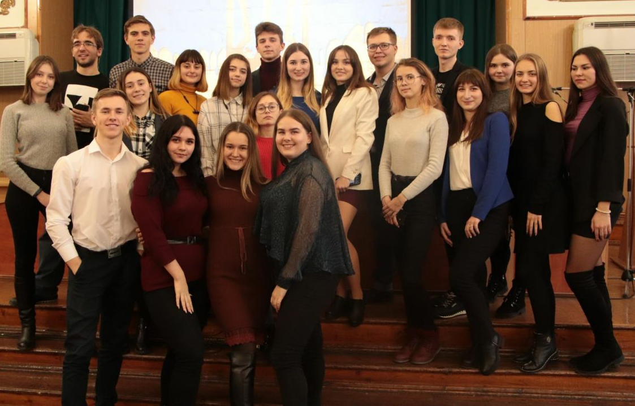
11.12.2019 – Участь у звітно-виборчої конференції студентської ради Мелітопольського державного педагогічного університету імені Богдана Хмельницького, де було обрано нових членів СР.

Slide 5
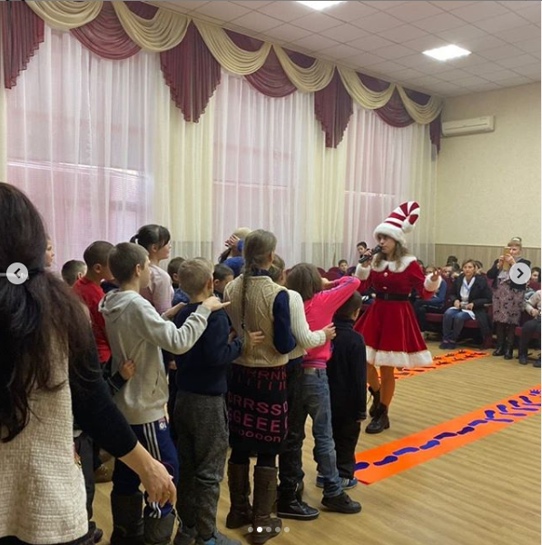
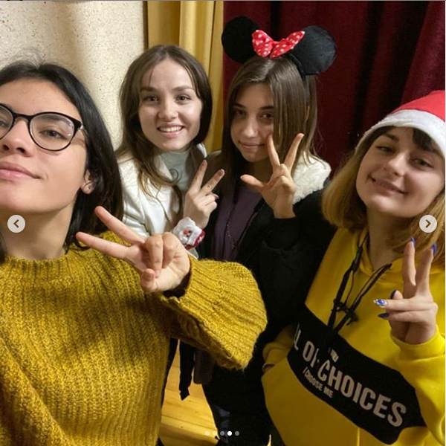
19.12.2019-День Святого Миколая у школі-інтернаті "Гармонія"

Slide 6
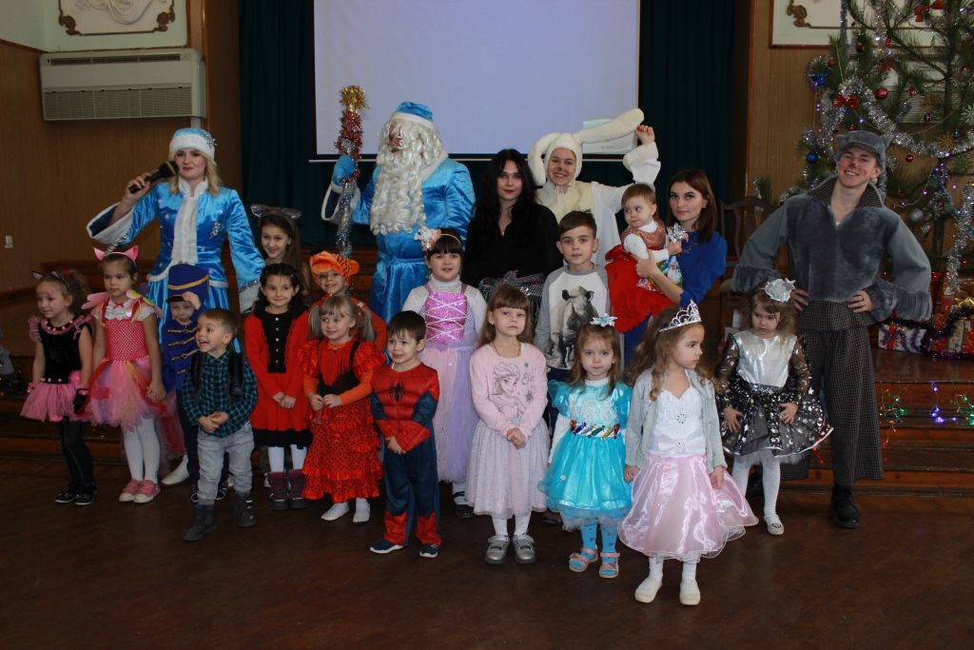
21.12.2019 – пройшов новорічний ранок для дітей співробітників і студентів. Казкові герої новорічного свята захопили дітей в дивовижний світ казки веселими хороводами, запальними танками, завзятими іграми.

Slide 7
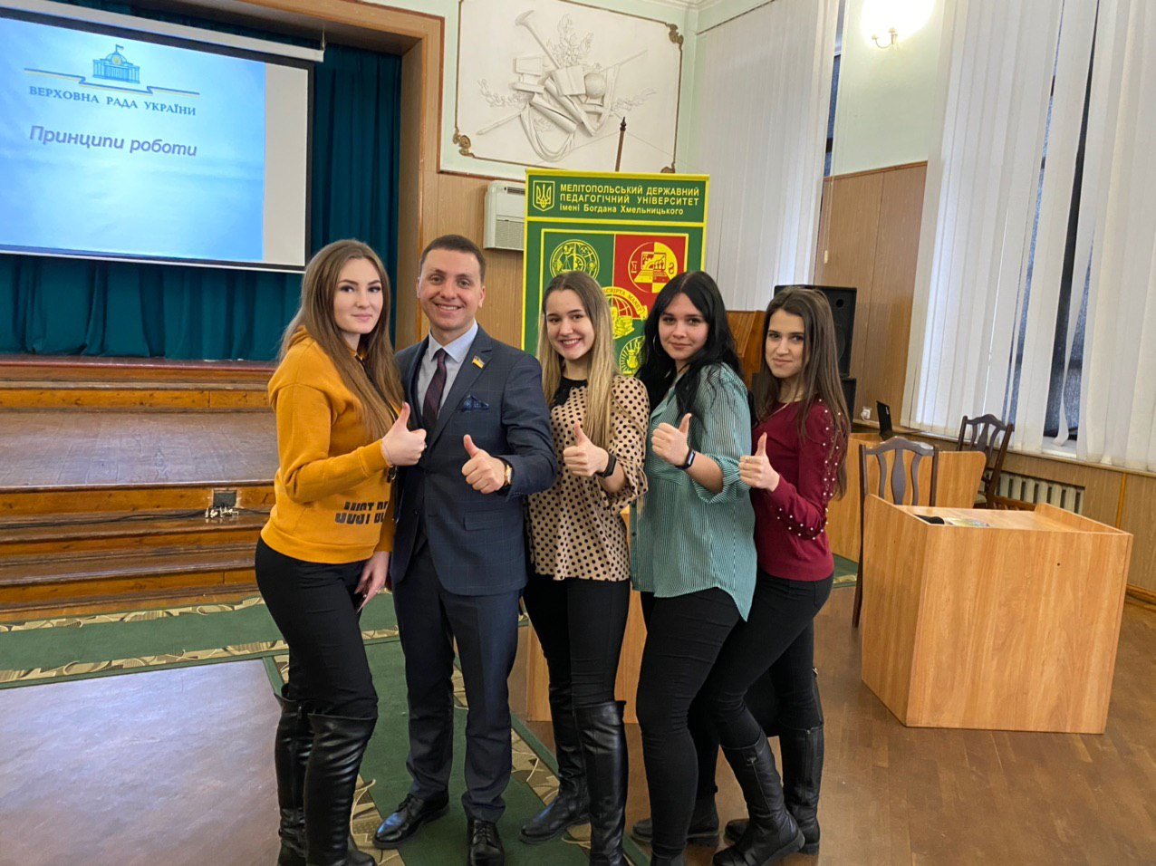
20.01.2020 – Зустріч з народним депутатом Крейденко В.В.

Slide 8
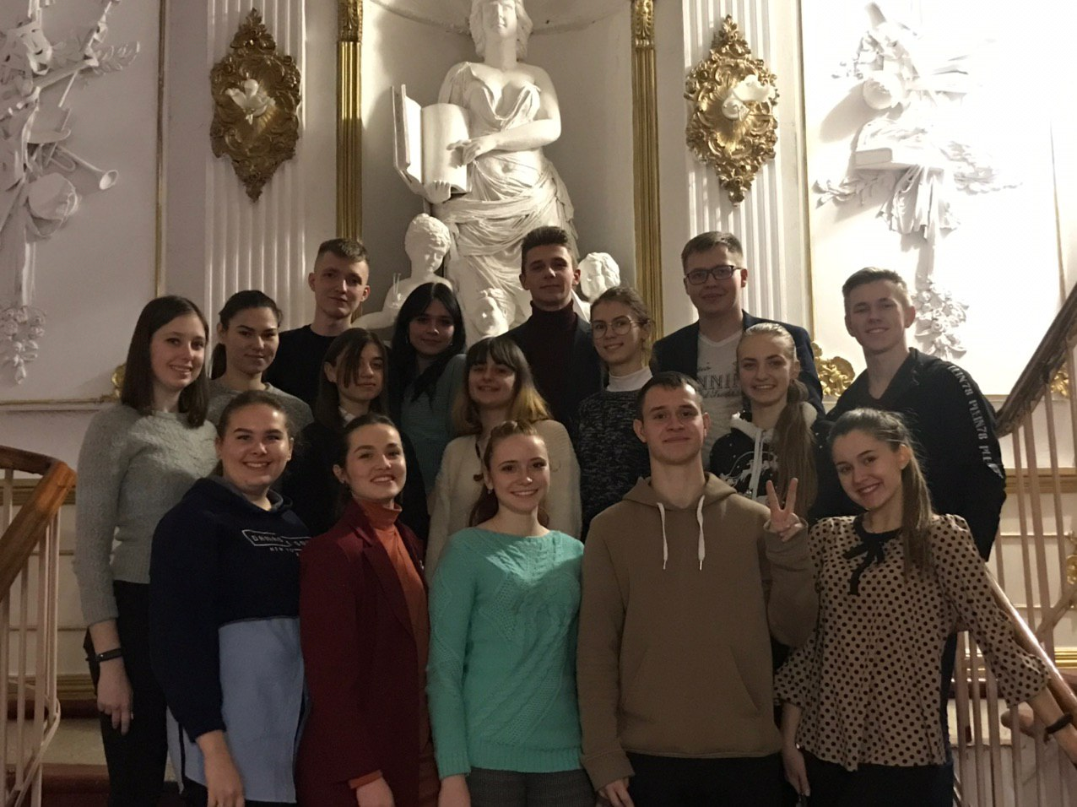
20.01.2020 – зустріч з представниками студентської ради Луганської державної академії культури і мистецтв.

Slide 9
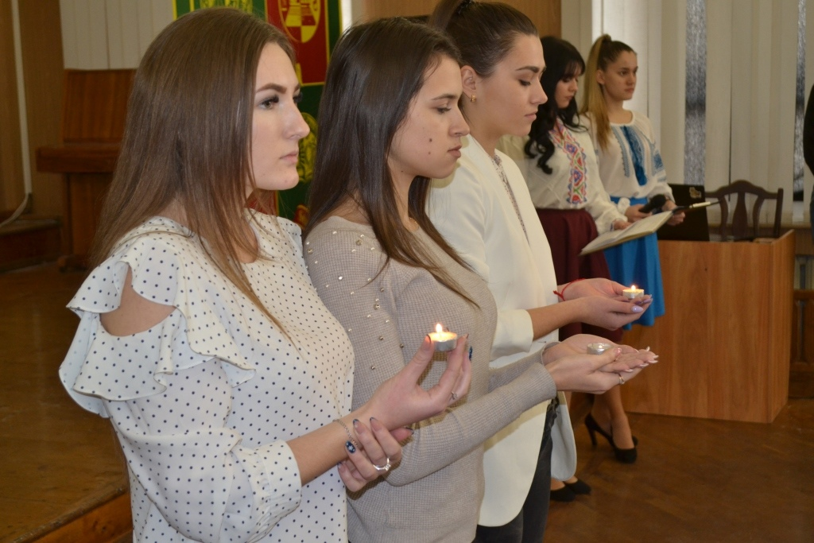
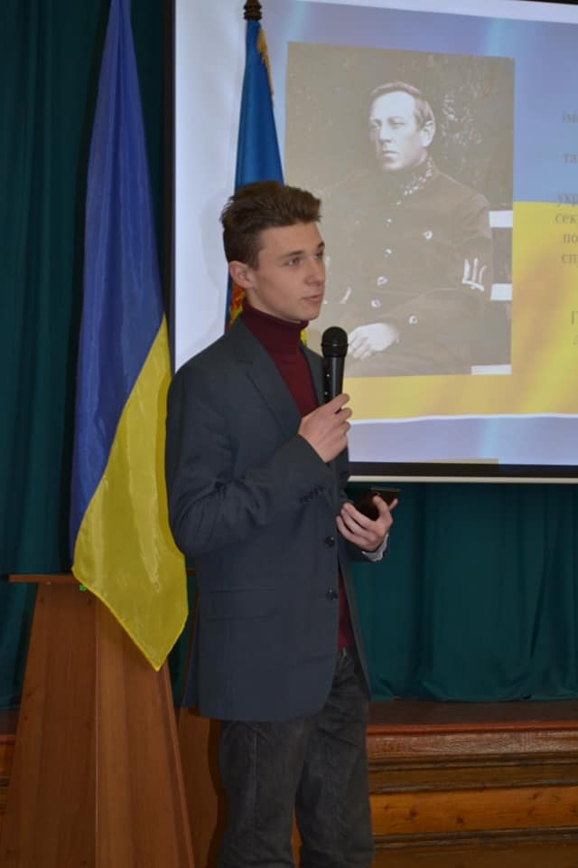
22.01.2020 – Організація та проведення захода до дня соборності України

Slide 10
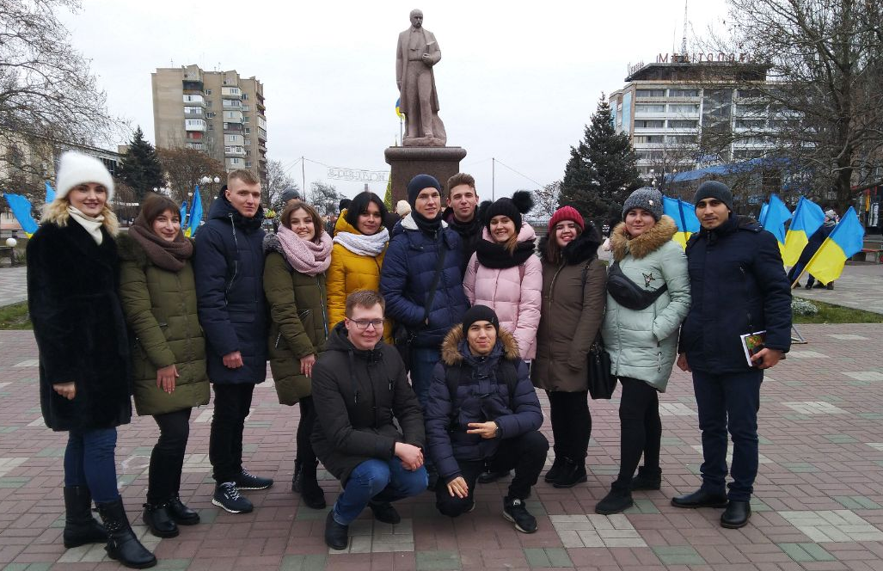
22.01.2020 – проведення патріотичної акції «Ланцюг єднання» на площі Перемоги біля пам'ятника Тарасу Шевченку.

Slide 11
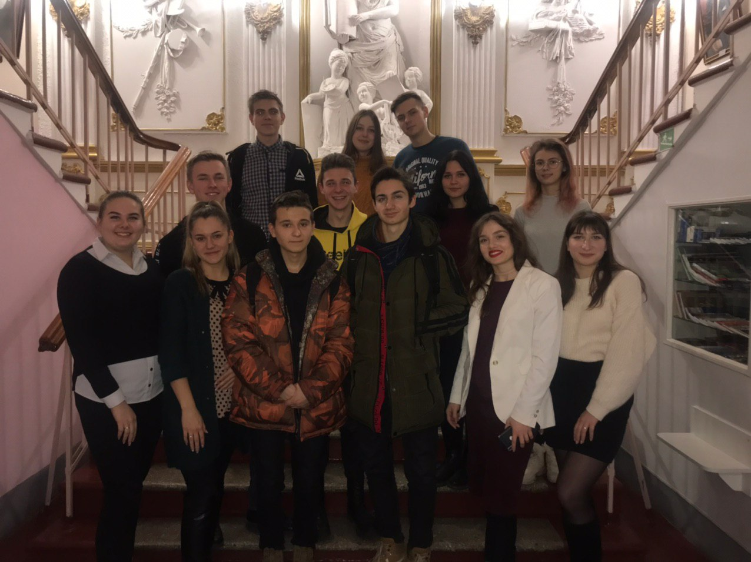
31.01.2020- Зустріч з представниками студентської ради Мелітопольського училища культури

Slide 12
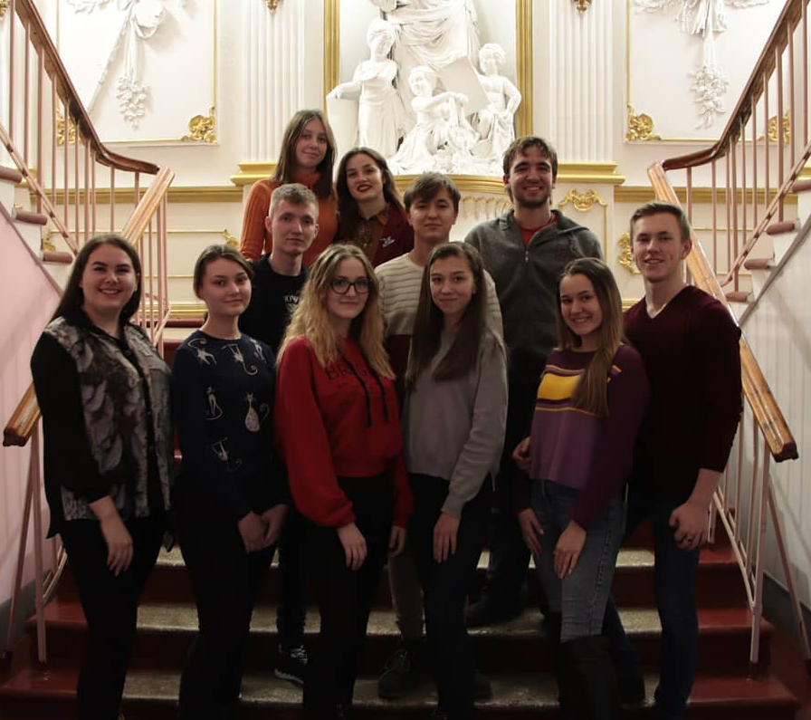

31.01.2020 – зустріч з представниками студентської ради Мелітопольського промислово-економічного коледжу.

Slide 13
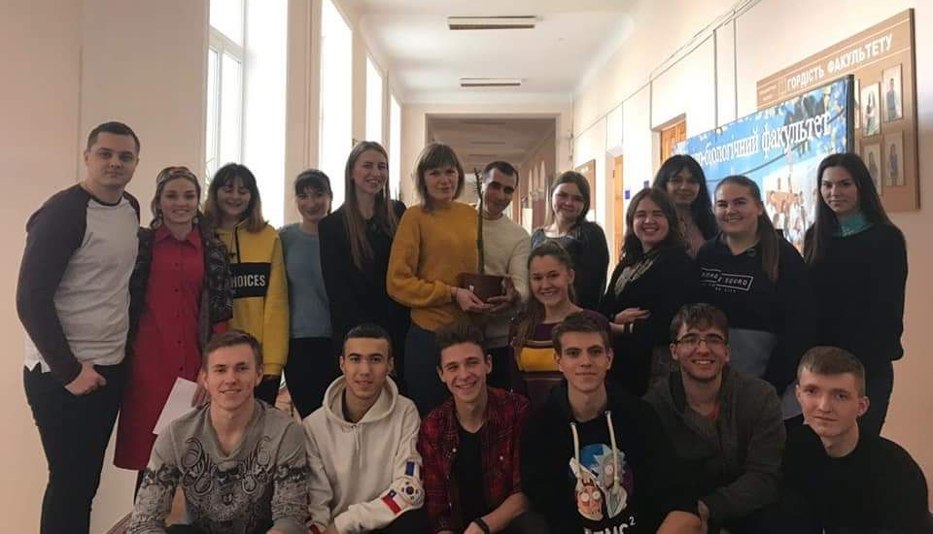
04.02.2020 –зустріч з представниками
Управління молоді та спорту

Slide 14

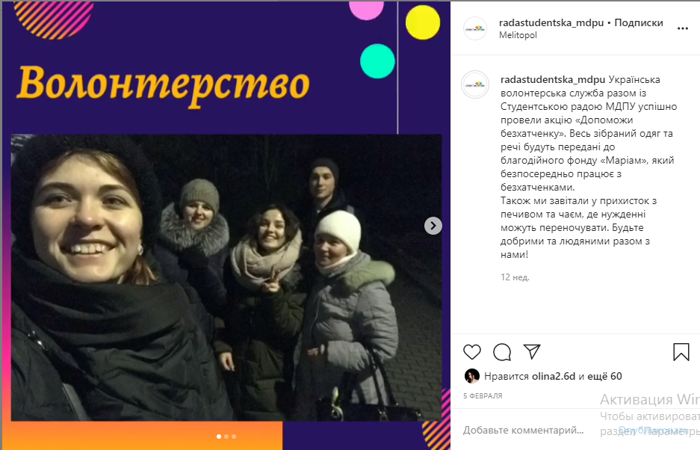
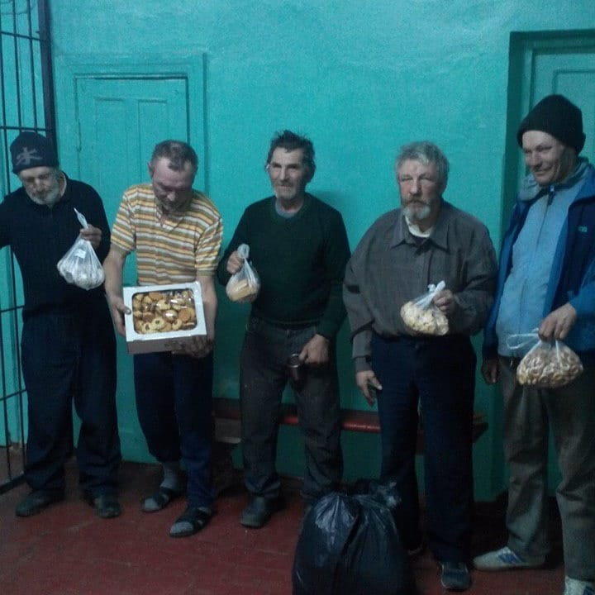
05.02.2020-проведення акції «Допоможи безхатченку»

Slide 15
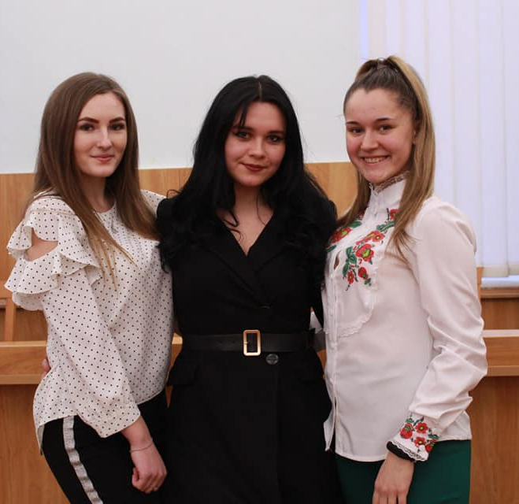
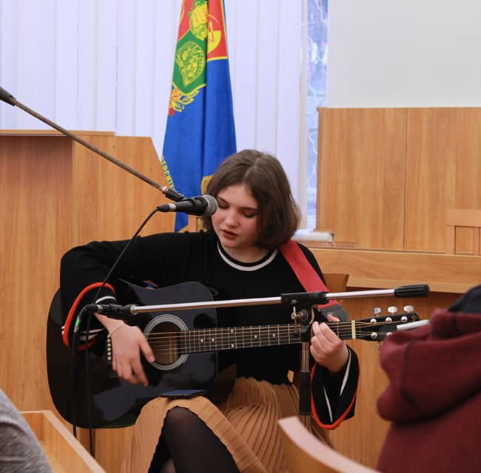
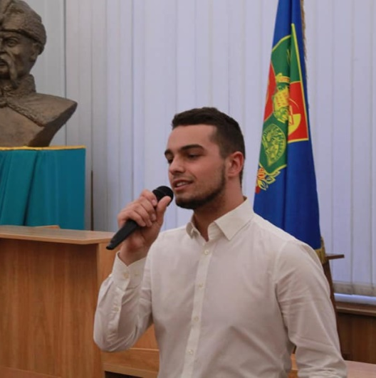
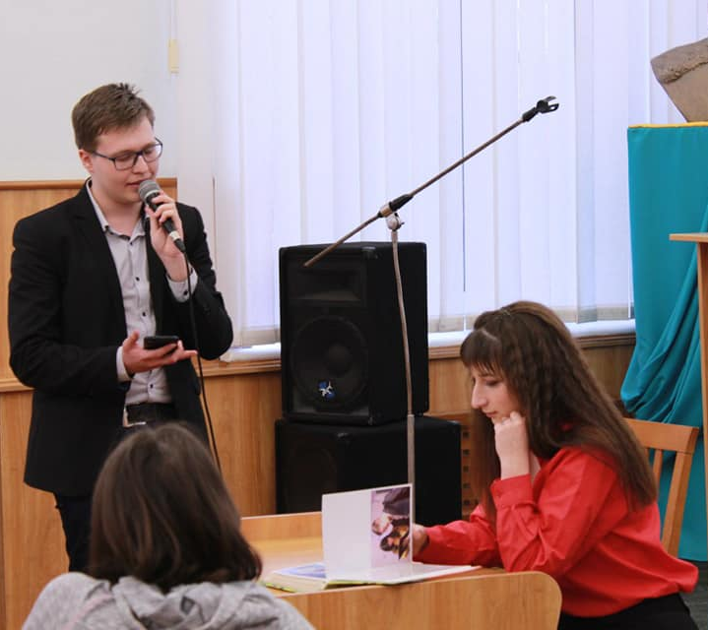
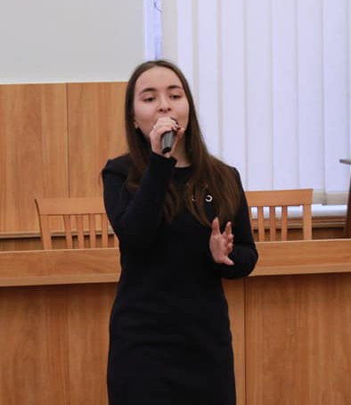
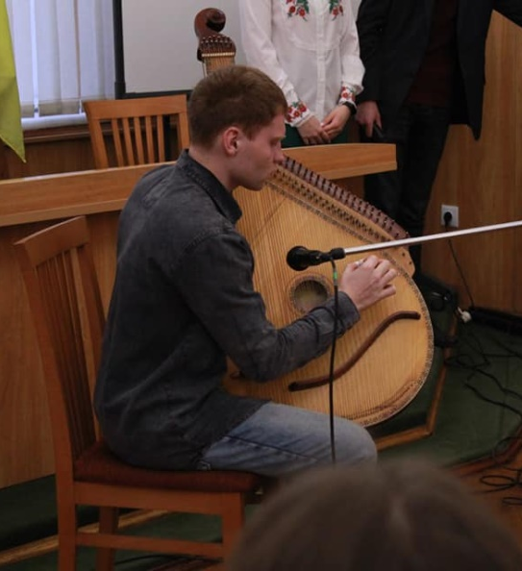
20.02.2020 – Організація та проведення творчого вечора до Міжнародного дня рідної мови «Мова єднає».

Slide 16
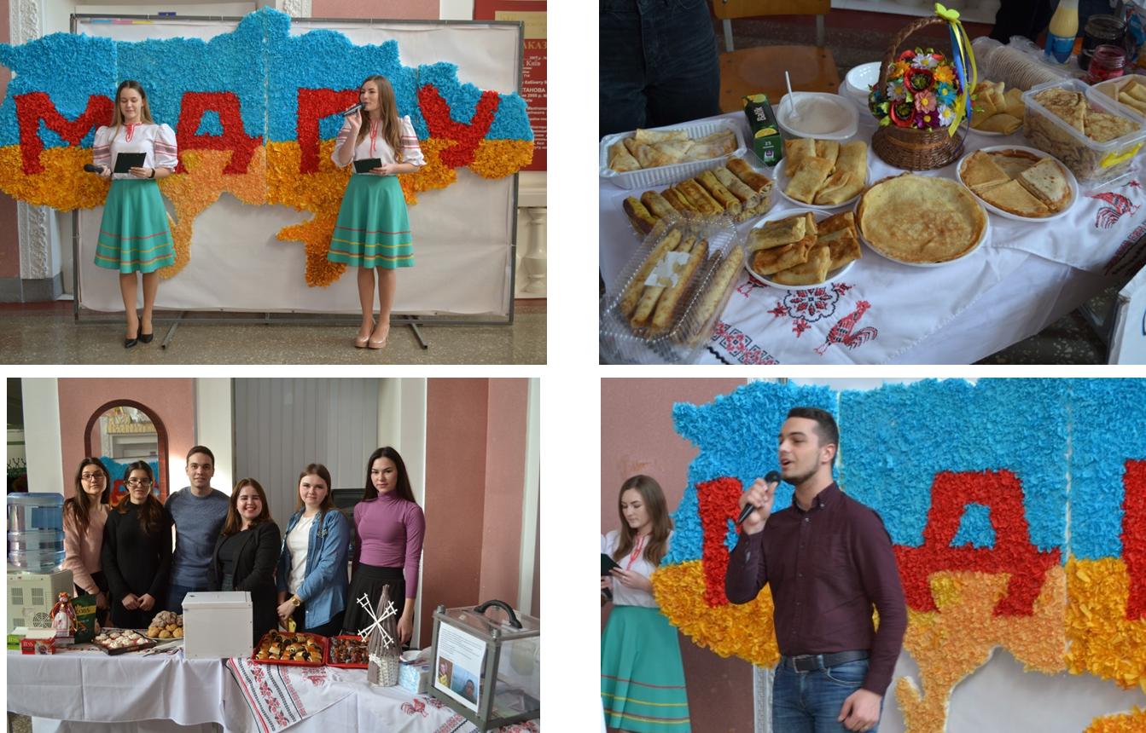
27.02.2020 – в стінах головного корпусу відбувся благодійний ярмарок солодких смаколиків, що був присвячений Масляній.

Slide 17

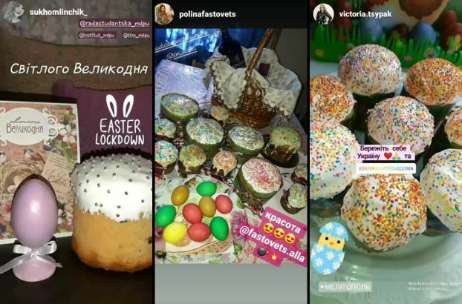
11-18.04.2020 - організація фотоконкурсу «Крутецький Великодній кошик».

Slide 18
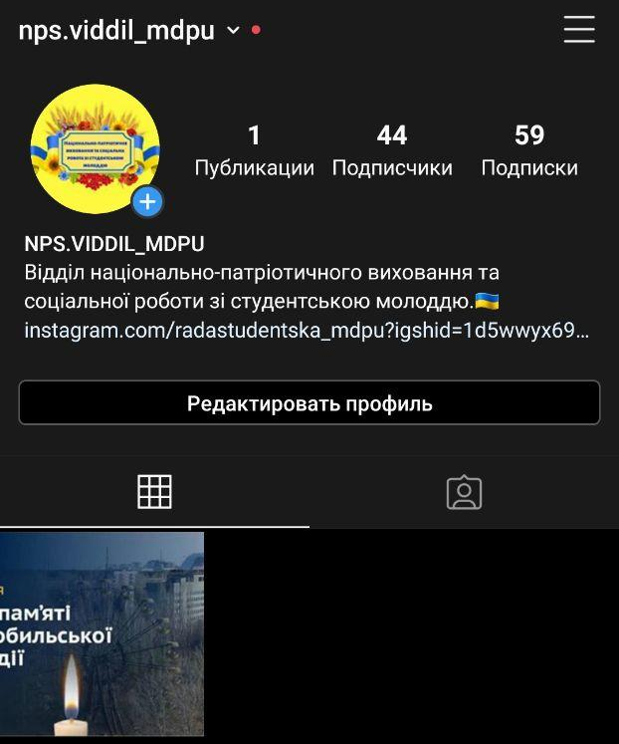
Створення персонального аккаунту відділу національно – патрітичного виховата та соціальної роботи зі студентською молоддю «nps.viddil_mdpu»

Slide 19
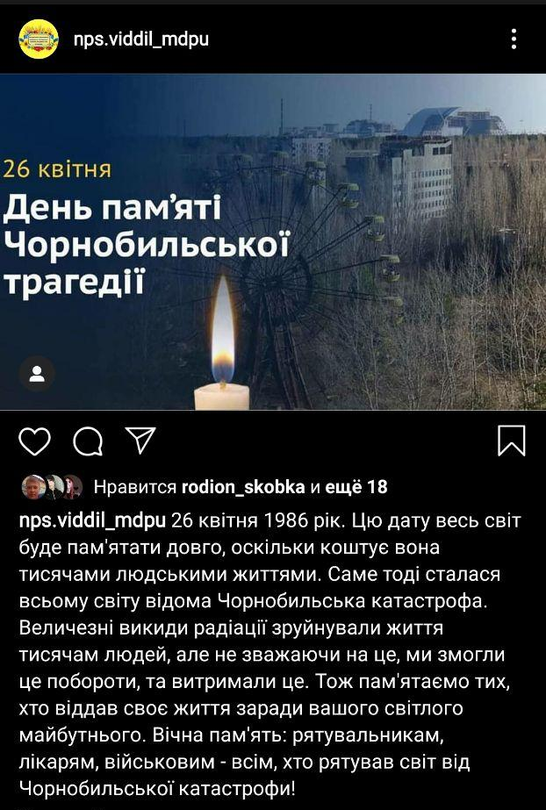
26.04.2020 - пост до Дня пам’яті Чорнобильської трагедії

Slide 20

Участь студентської ради у щорічному арт-фестивалі соціального мистецтва «Том Сойєр Фест» онлайн

Slide 21
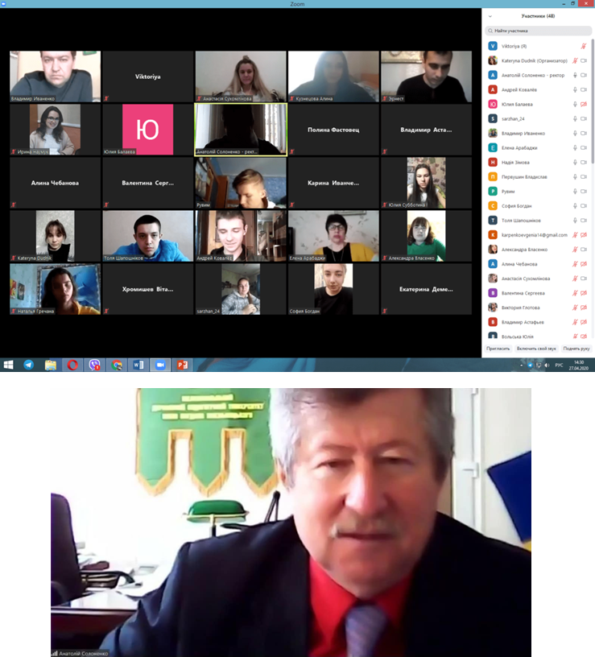
27.04.2020 – традиційна зустріч ректора університету Солоненка А.М. і представників ректорату зі студентським активом.

Slide 22
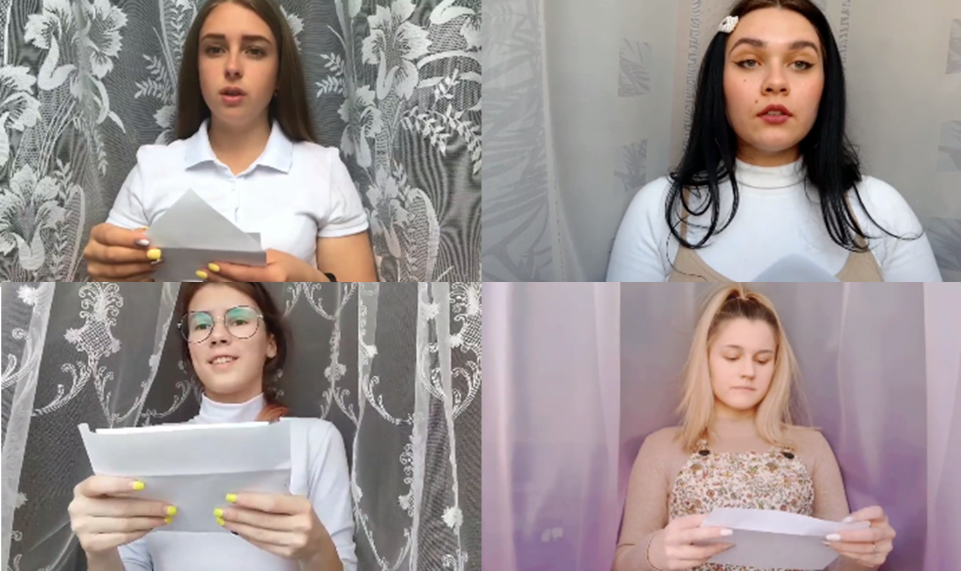
08.05.2020 - Організаторка літературної акції «Поезія Перемоги».

Slide 23
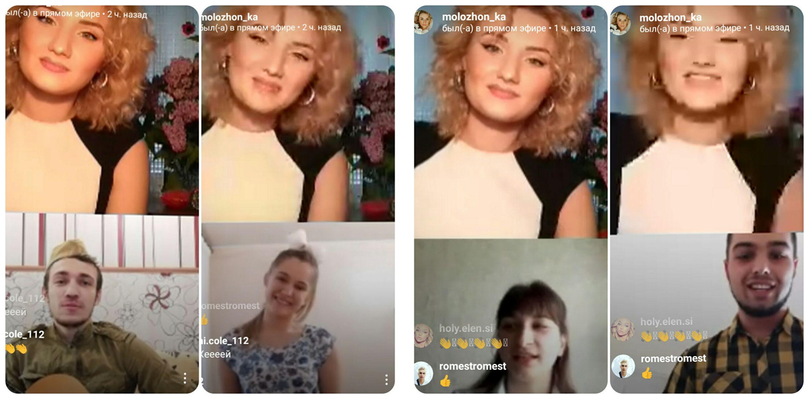
07.05.2020 – участь членів СР у онлайн-концерті «Шляхами перемоги», присвяченому святкуванню Дню Перемоги над нацизмом у Другій Світовій війні.

Slide 24
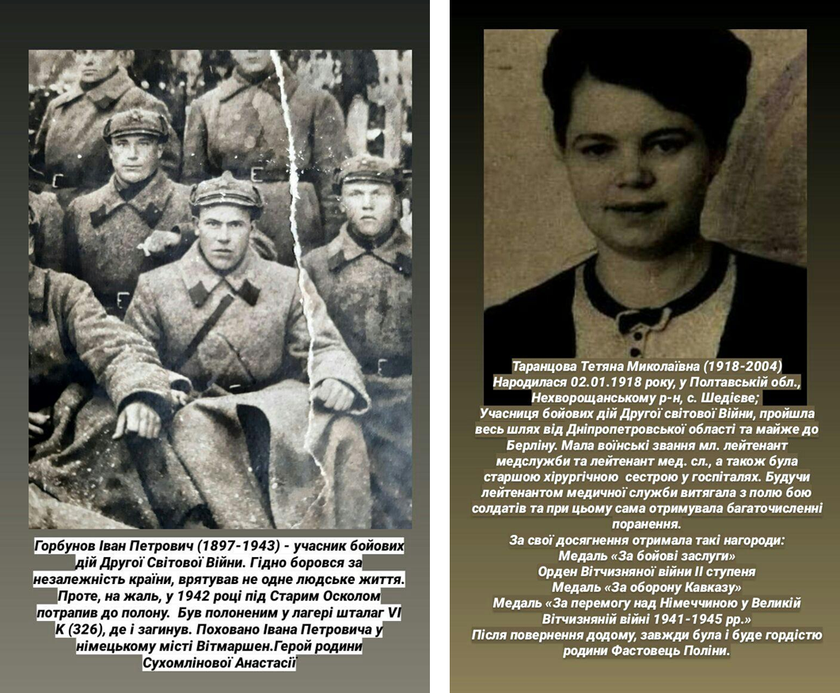
Участь членів СР у святковому челенджі «Нащадки переможців», присвяченому 75-річчю перемоги у Другій світовій війні.

Slide 25

09.05.2020 – День Перемоги
Сьогодні для всього світу, дуже визначна дата - 9 травня. В цей день мільйони людей одночасно раділи перемозі та гірко лили сльози, через колосальні втрати на цій страшній війні. Хтось втратив батька, брата, дідуся, матір, друга, побратима. Це дуже страшна річ. Дуже великі страждання і випробування припали саме на українську землю . Ми перемогли, але якою ціною? Ціною багатьох життів. Завдяки витримці та незламному духу нашого народу, нам вдалось отримати перемогу. Тож, давайте шанувати цю визначну дату в періоді нашої багатовікової історії. Пам'ятати героїв, які віддали за перемогу своє життя. Та ніколи не повторювати ці жахіття ще раз.
@nps.viddil_mdpu

Slide 26
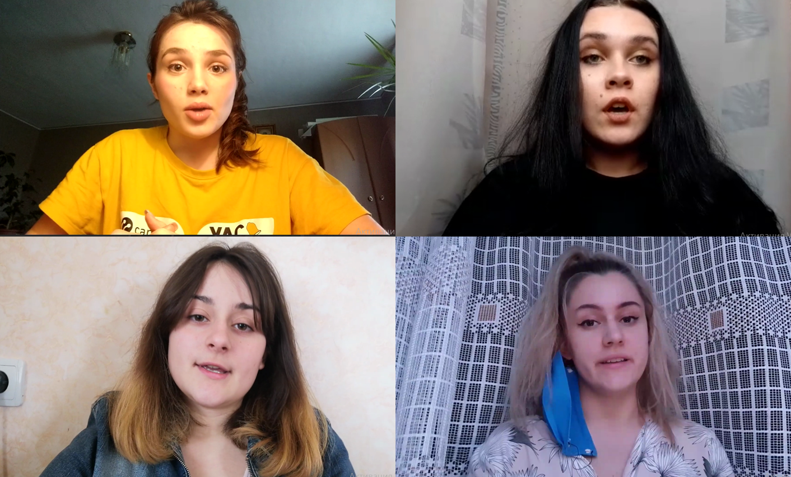
Студентська рада запустила флешмоб #ПідтримуюЛікарів #ПідтримуюМедиків #Залишайтеся Вдома

Slide 27
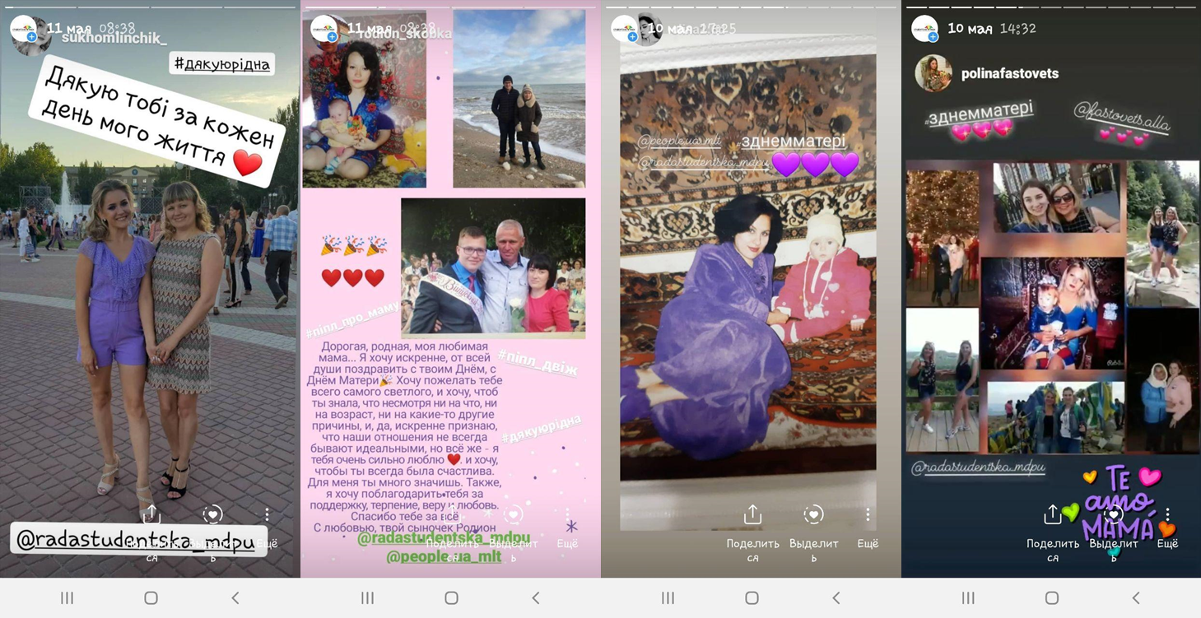
10.05.2020 – організація фотофлешмобу «За все, що маю, дякую тобі!» до Міжнародного дня Матері.

Slide 28
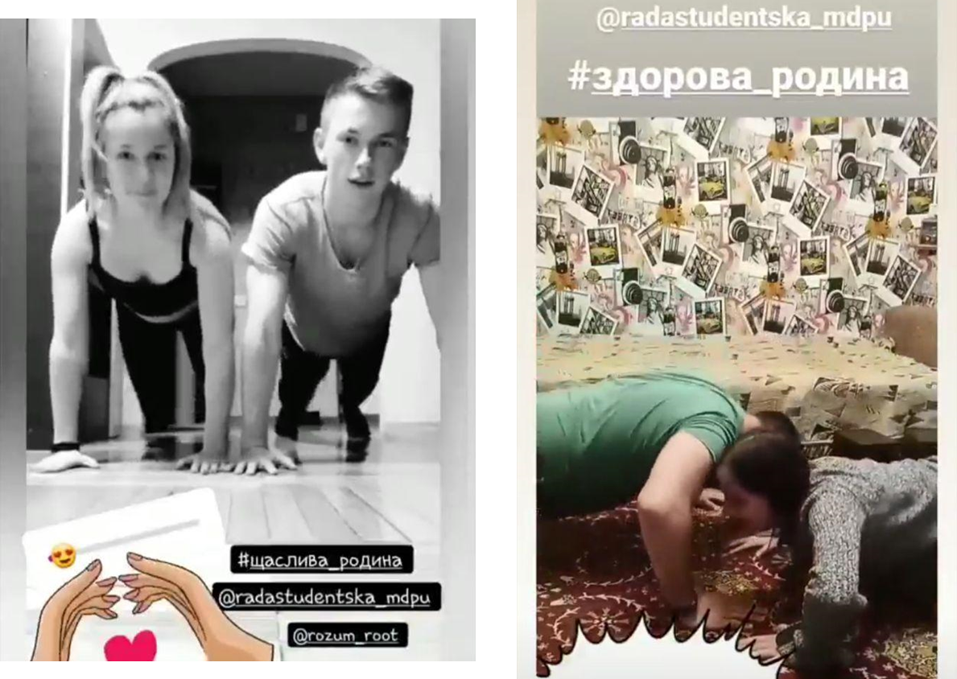
15.05.2020 – Організація акції До Міжнародного дня родини «Здорова родина – міцна держава»

Slide 29
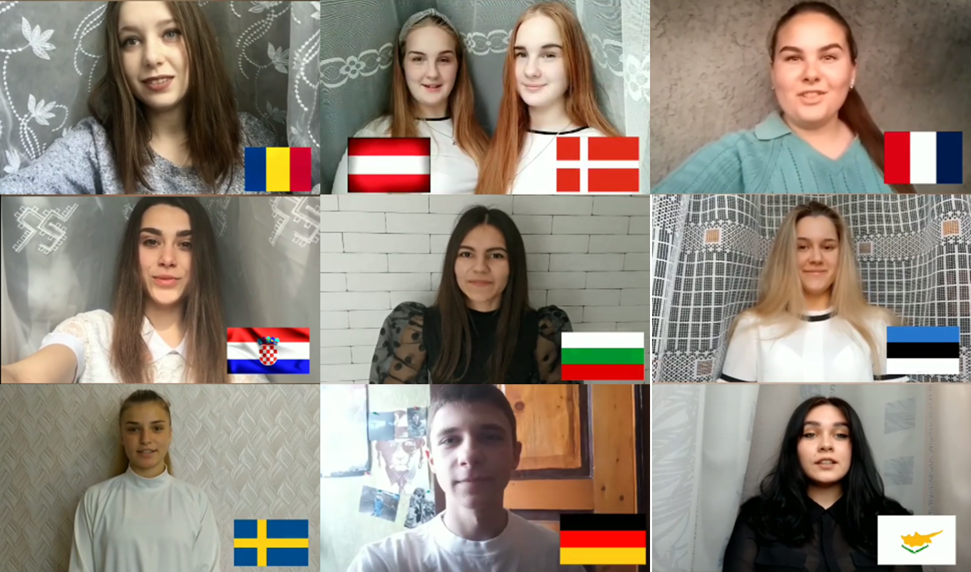
16.05.2020 - Організація привітання всіх з Днем Європи мовами, на котрих балакають країни, що входять до ЄС!

Slide 30
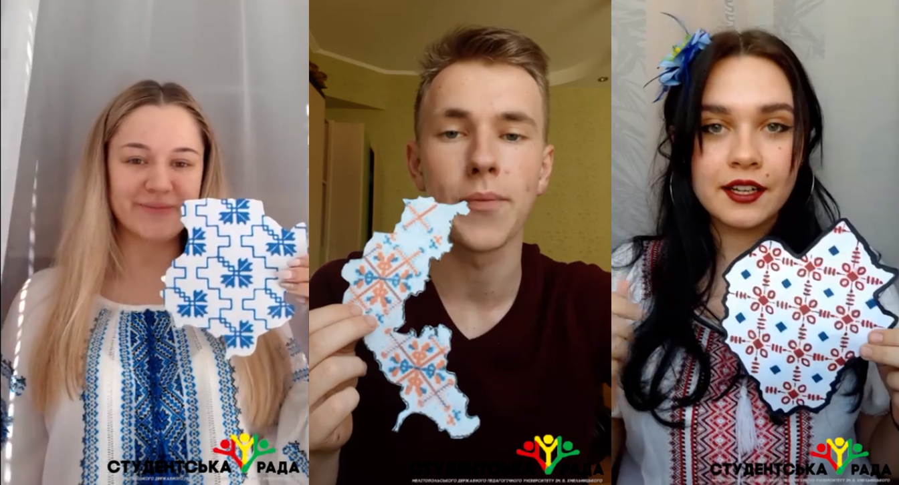
21.05.2020 – Організація флешмобу до Дня вишиванки . Студентська молодь МДПУ підготувала відео про різноманіття вишиванок на теренах України.

Slide 31
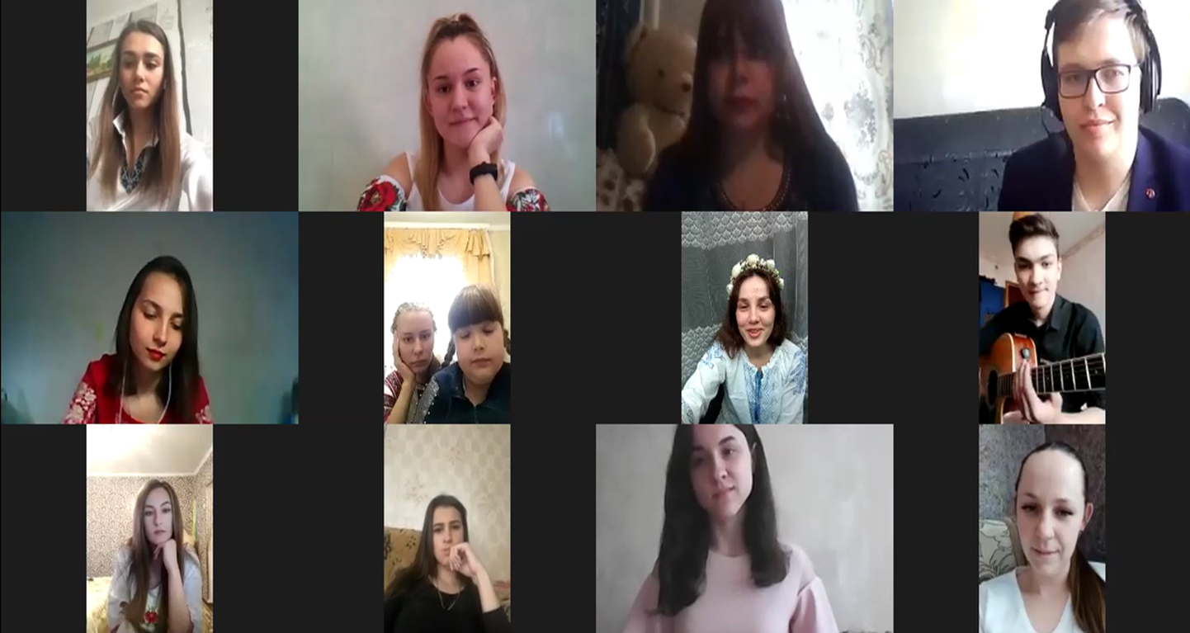
21.05.2020 –Творчий вечір «Вишиванка – символ нескорених» до Дня Вишиванки на платформі Zoom

Slide 32
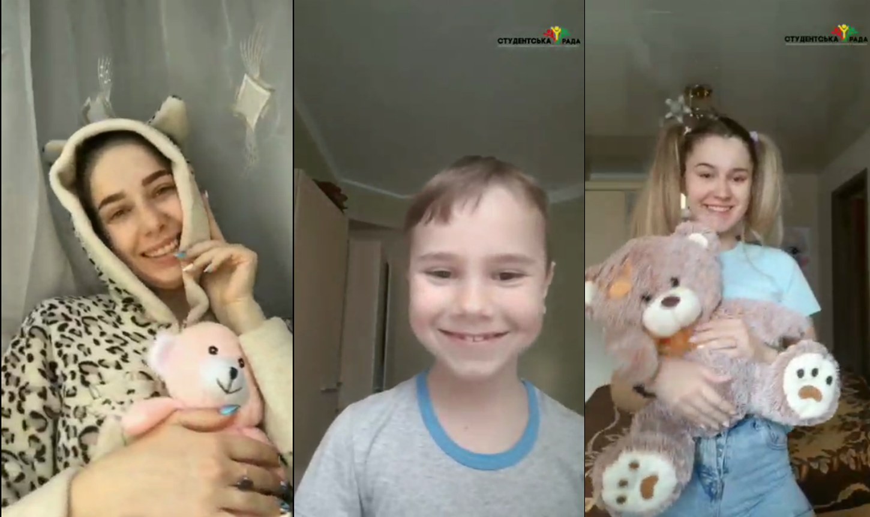
01.06.2020 – Співорганізація челенджу #потягудитинство до Дня захисту дітей.

Slide 33

01.06.2020-День захисту Дітей
Діти - це дуже світлий і позитивний "промінчик світлу", який є в нашому житті. І найважливішим є питання безпеки і захисту цього промінчика, адже в сучасному світі на нього можуть чекати неприємності. І через це дорослі та такі інститути як, державний і сімейний, повинні нести відповідальність за безпеку дітей.
Діти - це найбільша радість, яка є у нашому житті, тому бережіть їх, адже без них немає майбутнього.
@nps.viddil_mdpu

Slide 34


22.06.2020 –День скорботи і вшанування пам’яті жертв війни
Теплого літнього ранку 22 червня ніхто не очікував початку підступної війни. Ця війна зламала життя кожному: не дала шанс завести сім'ю і жити з нею в злагоді, не дала можливість комусь закінчити університет, дітям насолодитись дитинством та шумом сміху і радості. Але не дивлячись на такі травми, наш народ зміг вистояти. І зараз перед усім людством стоїть завдання не допустити таку страшну і кроваву війну.
@nps.viddil_mdpu

Slide 35
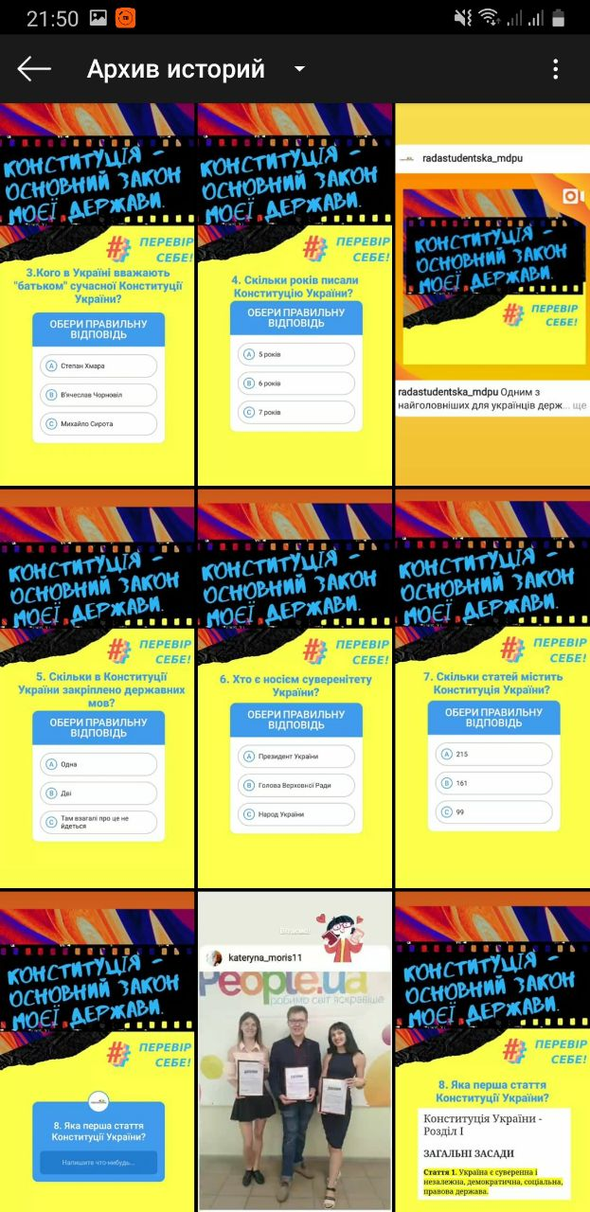

28.06.2020 – організація онлайн вікторини «Конституція – основний закон моєї держави».

